Slide 1
第十四章 拉普拉斯变换
14. 1 拉普拉斯变换的定义
14. 2 拉普拉斯变换的基本性质
14. 3 拉普拉斯反变换
14. 4 运算电路
14. 5 应用拉氏变换法分析电路

Slide 2
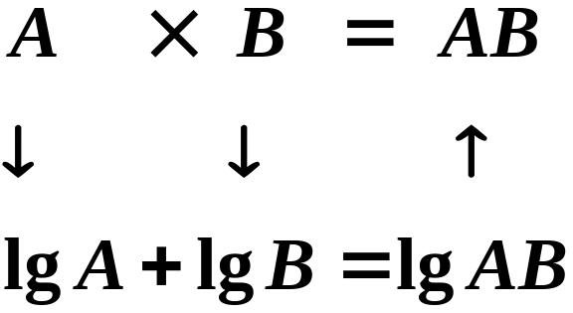
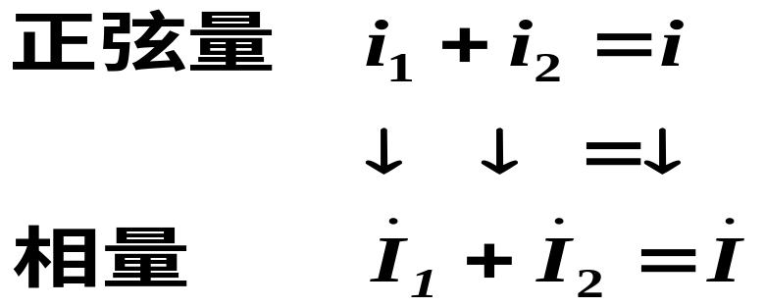
14. 1 拉普拉斯变换的定义
拉氏变换法（积分变换法）是一种数学变换，可将时域的微分方程变换为频域的代数方程，以简化计算。
例1: 对数变换
乘法运算简化
为加法运算
例2: 相量法
正弦运算简化
为复数运算

Slide 3
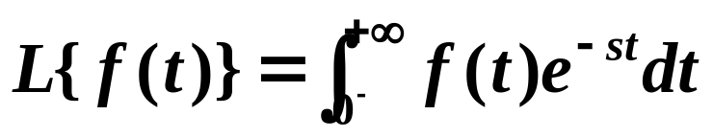

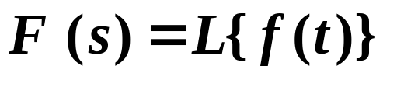
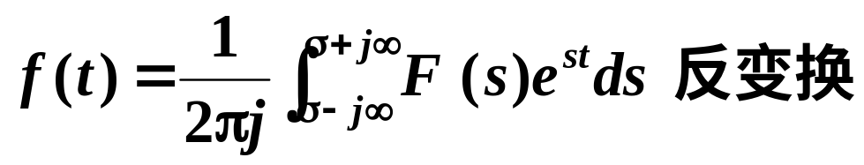
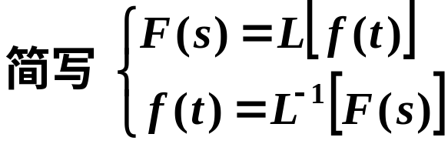
1. 拉氏变换
f(t)为定义在 [0，∞）区间的函数，t < 0 , f(t)=0 。
定义f(t)的拉氏变换式为：
式中： s 为复频率
即将时域函数f(t)积分变换到复频域F(s)。
F(s) 称为时域函数f(t)的象函数，用大写字母表示,如I(s)，U(s)。 f(t) 称为F(s)的原函数，用小写字母表示，如 i(t ), u(t )。 。

Slide 4
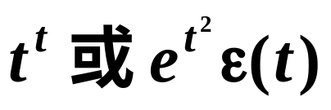


2、需要说明的两点：
1）
该积分应为有限值。
在线性电路分析中，用存在拉氏变换的电源激励系统，没有拉氏变换的激励是没有意义的。
如：
拉氏变换不存在。
2） 积分下限为 0⁻ 的问题
该变换忽略了 t<0 时的 f（t），而0⁻以前的状态可以通过初始条件来考虑，因此可用拉氏变换确定初始条件建立后所出现的激励响应。
f（t）
f（t）
f（t）
1
1
0
t
0
t
0
t
f（t）在原点连续
f（t）在原点不连续
f（t）在原点不连续

Slide 5
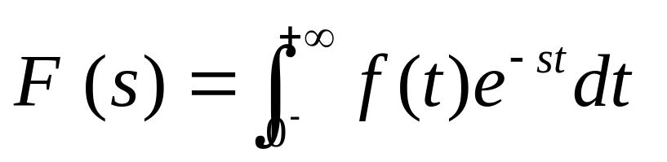
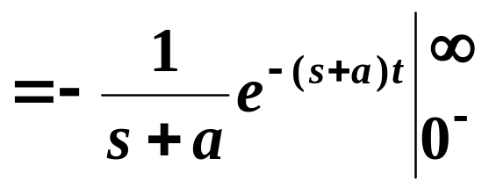
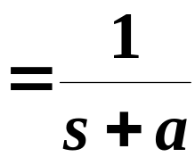
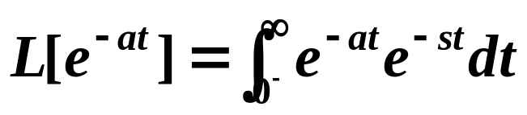
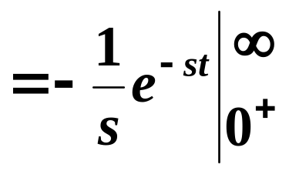
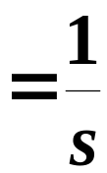
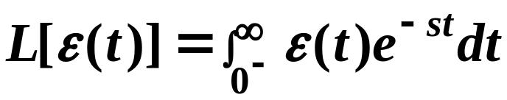
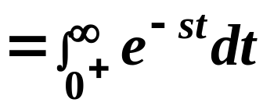
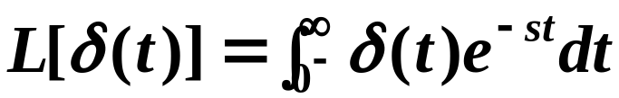
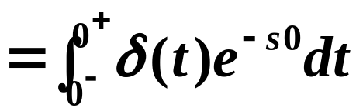
拉氏变换分为两种：
函数变换和算子变换（比例、加减、微分、积分、平移等）。
3.典型函数的拉氏变换
(1)指数函数
(2)单位阶跃函数
(3)单位冲激函数
= 1

Slide 6

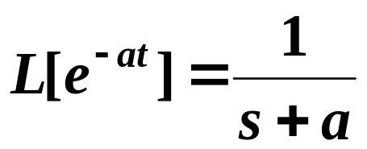
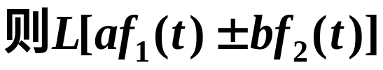

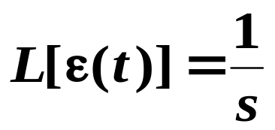
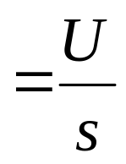
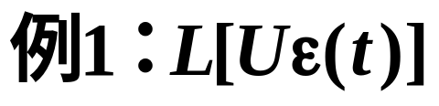

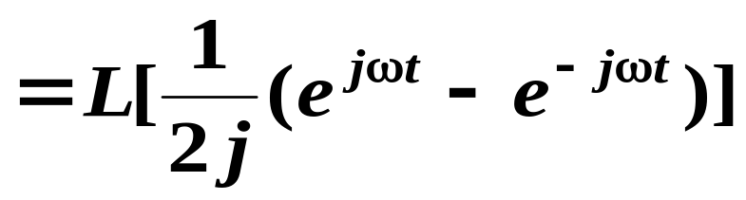

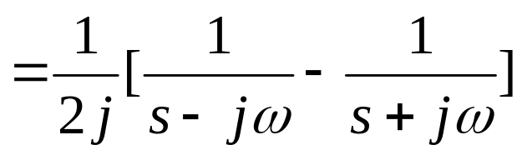
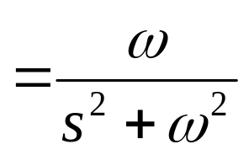
14. 2 拉普拉斯变换的基本性质
一.线性性质

Slide 7

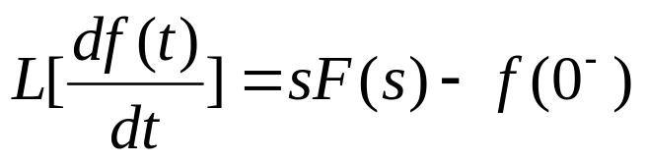
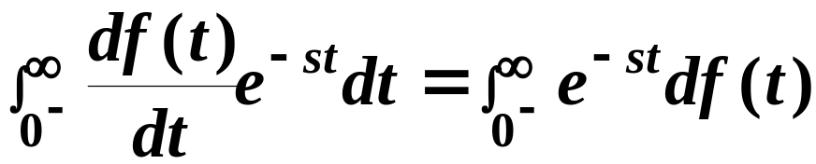

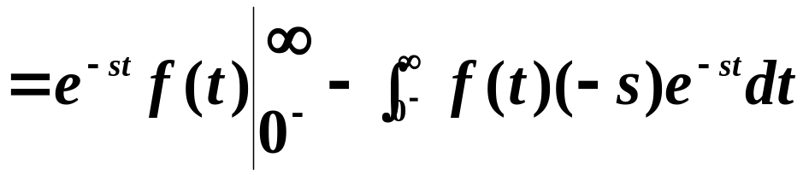
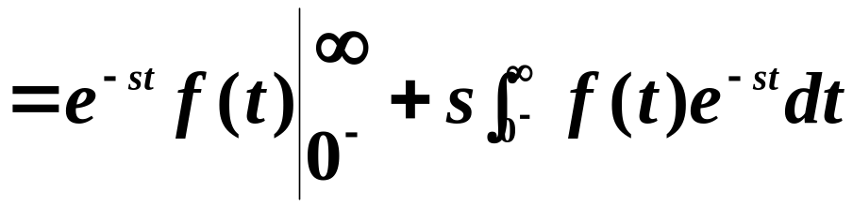
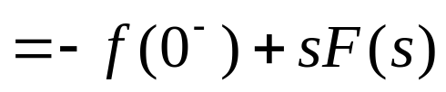
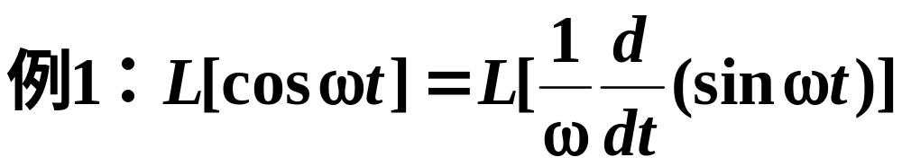
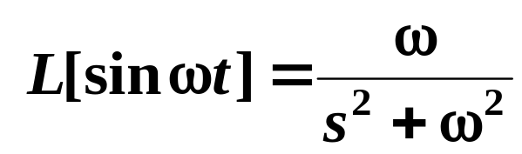
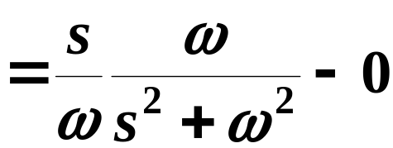
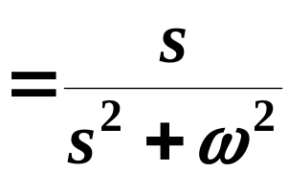
二 、导数性质

Slide 8
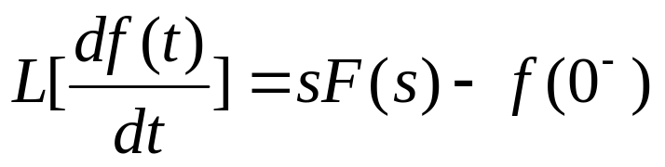
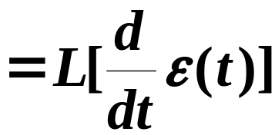
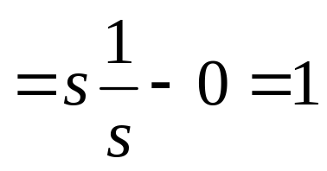

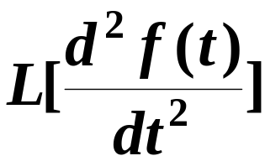
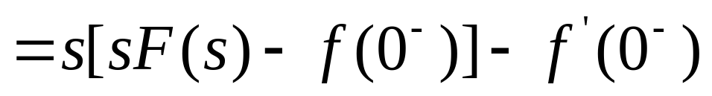
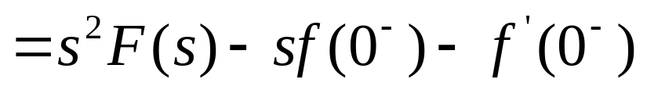
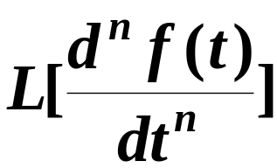
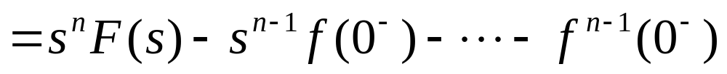
推广：

Slide 9
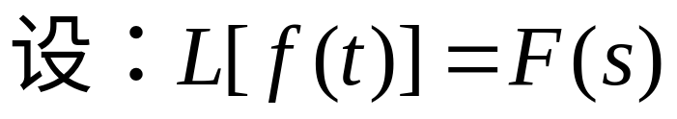
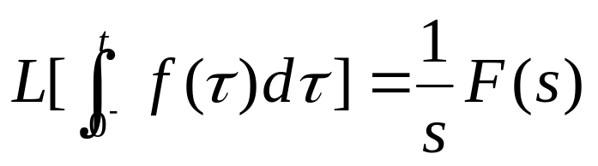
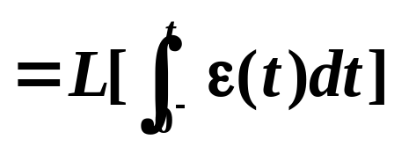
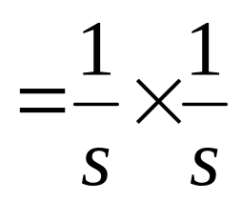

三.积分性质
该式表明，时域中的积分运算转化为复频域中的除法运算。

Slide 10

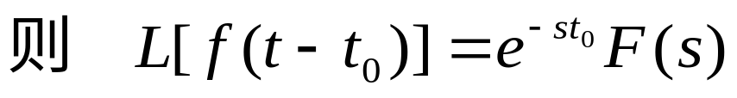
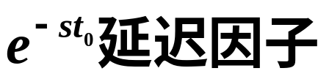


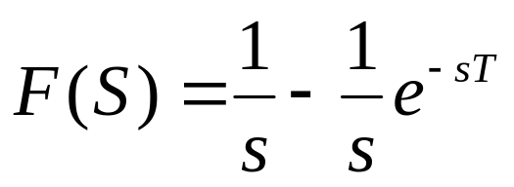
四.平移（延迟）性质
f(t)
f(t-t₀)
t
t
t₀
例：
f(t)
1
t
T
t
T

Slide 11



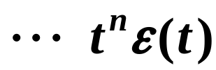















小结：
积分
微分

Slide 12




14. 3 拉普拉斯反变换
由象函数求原函数的方法：
(1)公式法s
(2)查表法
(3)分解法（部分分式展开法）
象函数的
一般形式：
F₂ (s) = 0的根：单根、重根、共轭复根

Slide 13








利用部分分式将F(s)分解为：
第一步：方程两端同时乘以因式（s-p₁）；
第二步：令s=p₁代入，则得k₁。

Slide 14









Slide 15





一对共轭复根为
k₁,k₂也是一对共轭复根

Slide 16





Slide 17










Slide 18









Slide 19









p₁ = 0; p₂= –1

Slide 20




小结：
由F(s)求f(t) 的步骤：
1.) 将F(s)化成最简真分式;
2.)求F（s）分母多项式等于零的根，将F（s）分解成
部分分式之和;
3.)求各部分分式的系数;
4.)对每个部分分式和多项式逐项求拉氏反变换 。

Slide 21
作 业
习题：13-1(2、4),13-2(1、3)[4版]
14-1(2、4),14-2(1、3)[5版]

